Slide 1
LIÊN BANG NGA
B/Kinh tế

Slide 2
B/Kinh tế
SẢN PHẨM | Tỉ trọng của LB Nga (%) | Liên Xô (%)
Than đá | 56,7 | 100
Dầu mỏ | 87,2 | 100
Khí tự nhiên | 83,1 | 100
Điện | 65,7 | 100
Gỗ, giấy và xenlulo | 90 | 100
Lương thực | 51,4 | 100
Thép | 60 | 100
I. Quá trình phát triển kinh tế 1. LB Nga đã từng là trụ cột của Liên bang Xô Viết.
Liên bang Nga là một thành viên đóng vai trò chính trong việc tạo dựng Liên Xô thành cường quốc
- Đóng góp tỉ trọng lớn trong các ngành kinh tế của Liên Xô

Slide 3
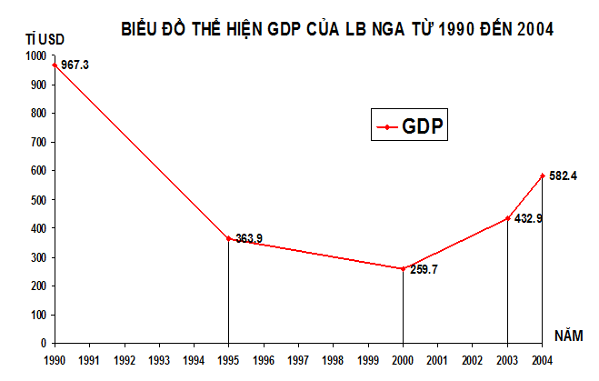
2. Thời kỳ đầy khó khăn biến động (những năm 1990 của Thế kỉ XX)

Slide 4
I. Quá trình phát triển kinh tế
2. Thời kỳ đầy khó khăn biến động (những năm 1990 của Thế kỉ XX)
- Vào cuối những năm 1990 thế kỉ XX, nền kinh tế Liên Xô bộc lộ yếu kém.
Đầu những năm 1990, Liên Xô tan rã, Liên bang Nga độc lập nhưng gặp nhiều khó khăn:
+ Tốc độ tăng GDP âm, sản lượng kinh tế giảm.
+ Đời sống nhân dân khó khăn.
+ Vai trò cường quốc suy giảm.
+ Tình hình chính trị, xã hội bất ổn.
-> Vị trí nước Nga trên trường quốc tế giảm

Slide 5
I. Quá trình phát triển kinh tế
3. Nền kinh tế đang khôi phục lại vị trí cường quốc a. Chiến lược kinh tế mới - Từ năm 2000, Liên bang Nga bước vào thời kì chiến lược mới:

Slide 6
Đưa nền kinh tế ra khỏi khủng hoảng
Nâng cao đời sống nhân dân
Khôi phục vị trí cường quốc
Xây dựng nền kinh tế thị trường
Mở rộng ngoại giao.

Slide 7
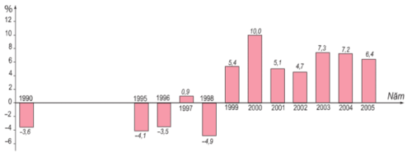
3. Nền kinh tế đang khôi phục lại vị trí cường quốc
Tuy nhiên, LB Nga còn gặp nhiều khó khăn như : sự phân hóa giàu nghèo, nạn “chảy máu chất xám”,…
b. Những thành tựu đạt được sau năm 2000: - Tình hình chính trị, xã hội ổn định
Sản lượng các ngành kinh tế tăng
Tốc độ tăng trưởng cao - Dự trữ ngoại tệ lớn thứ 4 thế giới. - Thanh toán xong nợ nước ngoài. - Giá trị xuất siêu tăng liên tục. - Đời sống nhân dân được cải thiện. - Vị thế ngày càng cao trên trường quốc tế. - Nằm trong nhóm nước có nền công nghiệp hàng đầu thế giới ( G8).
- Vị thế của nước Nga trên trường quốc tế được nâng cao
TỐC ĐỘ TĂNG TRƯỞNG GDP CỦA LB NGA (1990 – 2005)
Notes:
Nhớ nói

Slide 8
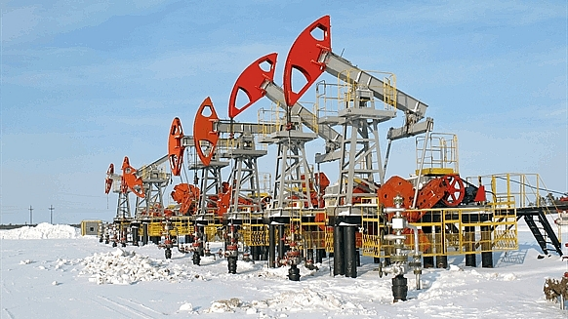
II. Các ngành kinh tế
1. Công nghiệp - Là ngành xương sống của kinh tế Liên bang Nga. - Công nghiệp khai thác dầu khí là ngành mũi nhọn, mang lại nguồn tài chính lớn: đứng đầu thế giới về khai thác.

Slide 9
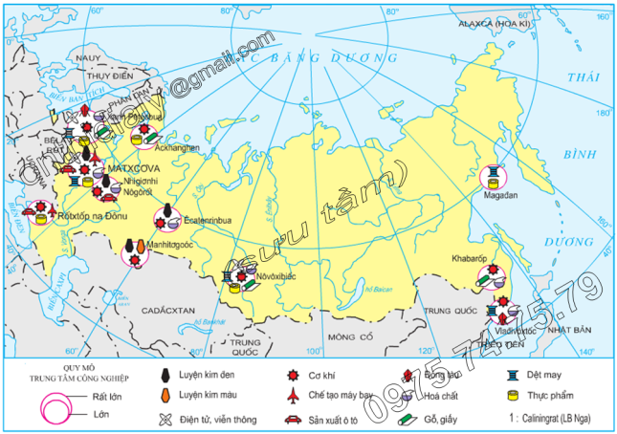
II. Các ngành kinh tế 1. Công nghiệp
Công nghiệp truyền thống: - Ngành: năng lượng, chế tạo máy, luyện kim, khai thác vàng và kim cương, giấy, gỗ,… - Phân bố: tập trung ở Đông Âu, Tây Xibia và dọc đường giao thông.
b. Công nghiệp hiện đại: - Các ngành: điện tử- hàng không, vũ trụ, nguyên tử. Công nghiệp quốc phòng là thế mạnh. - Phân bố: vùng trung tâm, Uran,….

Slide 10
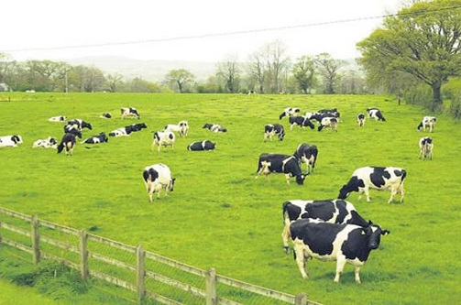
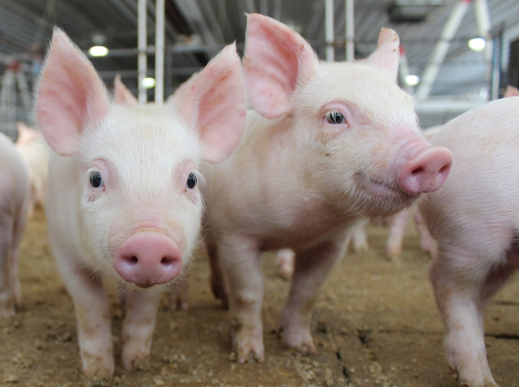
2. Nông nghiệp: có sự tăng trưởng - Thuận lợi: khí hậu ôn đới và cận nhiệt, đất rộng => Phát triển trồng trọt và chăn nuôi. - Nông sản chính: lúa mì, khoai tây,củ cải đường… phân bố ở đồng bằng Đông Âu và Tây xibia
+ heo, bò, cừu,…
- Sản xuất lương thực đạt 78,2 triệu tấn và xuất khẩu trên 10 triệu tấn(2005).

Slide 11
3. Dịch vụ
- Giao thông vận tải: tương đối phát triển: + Hệ thống đường sắt xuyên Xibia đóng vai trò quan trọng trong phát triển Đông Xibia. + Thủ đô Mát-xcơ-va với hệ thống xe điện ngầm
Kinh tế đối ngoại liên tục tăng, xuất siêu. - Mát-xcơ-va và Xanh Pê-téc-pua là 2 trung tâm dịch vụ lớn nhất cả nước.
Tiềm năng du lịch lớn.

Slide 12
Liên Bang Nga có 12 vùng kinh tế, những vùng này không đồng đều về tiềm năng kinh tế, trình độ phát triển và dân số:
Vùng kinh tế Trung Tâm
Vùng kinh tế trung tâm Đất đen
Vùng kinh tế Đông Xibia
Vùng kinh tế Viễn Đông
Vùng kinh tế Phương Bắc
Vùng kinh tế Bắc Kavlaz
Vùng kinh tế Tây Bắc
Vùng kinh tế Volga
Vùng kinh tế Uran
Vùng kinh tế Volga-Vyatka
Vùng kinh tế Tây Xibia
Vùng kinh tế Kaliningrad

Slide 13
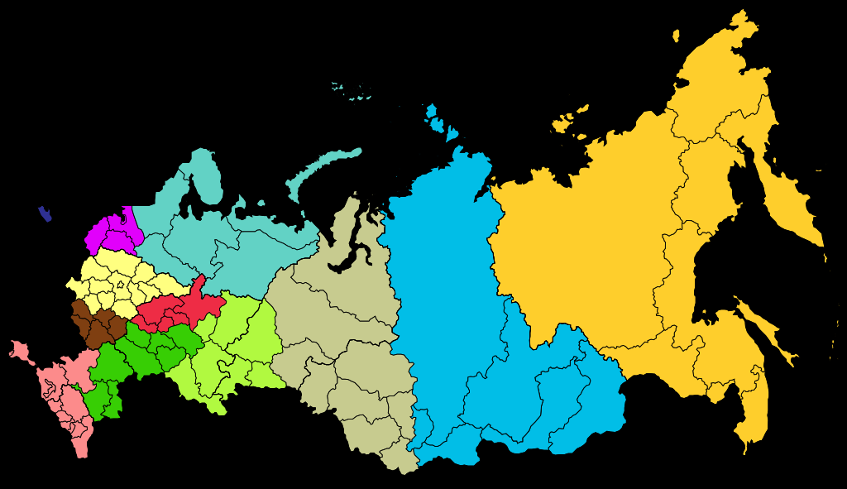
III. Một số vùng kinh tế quan trọng( HỌC SINH TỰ HỌC)
VÙNG TRUNG ƯƠNG

Slide 14
III. Một số vùng kinh tế quan trọng( HỌC SINH TỰ HỌC)
Vùng Trung ương.
Là vùng kinh tế lâu đời, phát triển nhất
Tập trung nhiều ngành công nhiệp
Sản lượng lương thực , thực phẩm lớn
Thủ đô Mát-xcơ-va là trung tâm kinh tế, văn hóa,chính trị,khoa học,du lịch lớn của cả nước.

Slide 15
III. Một số vùng kinh tế quan trọng( HỌC SINH TỰ HỌC)
VÙNG TRUNG TÂM ĐẤT ĐEN

Slide 16
III. Một số vùng kinh tế quan trọng( HỌC SINH TỰ HỌC)
VÙNG U-RAN

Slide 17
III. Một số vùng kinh tế quan trọng ( HỌC SINH TỰ HỌC)
2.Vùng Trung tâm đất đen
Có dải đất đen phì nhiêu -> thuận lợi phát triển nông nghiệp
Công nghiệp phát triển
3. Vùng kinh tế U-ran.
Giàu tài nguyên
Công nghiệp phát triển
Nông nghiệp còn hạn chế

Slide 18
III. Một số vùng kinh tế quan trọng( HỌC SINH TỰ HỌC)
VÙNG KINH TẾ VIỄN ĐÔNG

Slide 19
III. Một số vùng kinh tế quan trọng
( HỌC SINH TỰ HỌC)
4. Vùng kinh tế Viễn Đông
Giàu tài nguyên
Phát triển công nghiệp khai khoáng sản, khai thác gỗ, đóng tàu, cơ khí, đánh bắt và chế biến hải sản,…
Đây là vùng kinh tế sẽ phát triển để hội nhập vào khu vực châu Á- Thái Bình Dương.

Slide 20
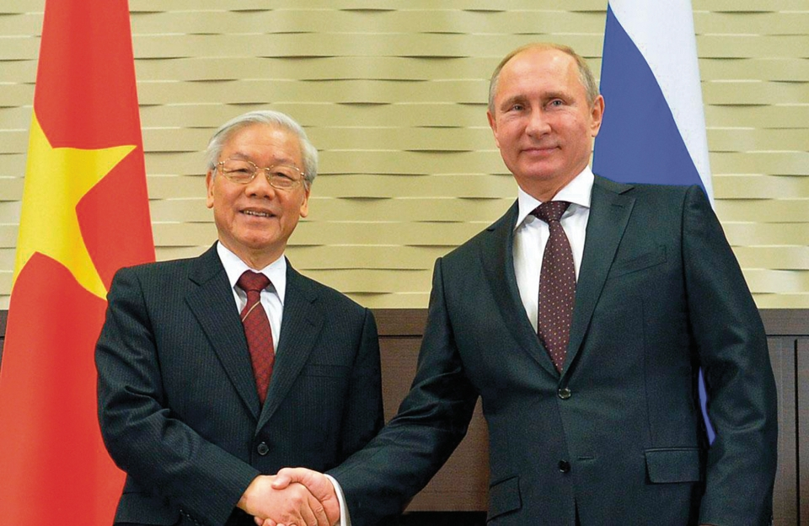
IV. Quan hệ Nga Việt trong bối cảnh quốc tế mới ( Học sinh tự học)
Mối quan hệ 2 nước là mối quan hệ truyền thống lâu đời, tiếp nối mối quan hệ Xô - Việt trước đây.
- Hợp tác toàn diện: kinh tế, chính trị, văn hóa, giáo dục và khoa học kĩ thuật.
Là đối tác chiến lược vì lợi ích cho cả 2 bên.

